Slide 1
Bermudski trokut

Slide 2
Groblje Atlanskog Oceana
Bermudski trokut (također Vražji trokut, Trokut smrti, Groblje Atlantskog oceana), neslužbeni je naziv za morski trokut između Bermuda, Floride i otoka Portorika u Atlantskom oceanu. Bermudski trokut ima površinu oko 1.140 kvadratnih kilometara.
Zapisi o nestajanju brodova vode se još od 15. stoljeća. Navodno je i sam Kristofor Kolumbo na svojoj plovidbi prema Novom svijetu1492. godine opazio čudna svjetla iznad tog područja.^{[1]} Prema jednoj nepotvrđenoj statistici, u tom dijelu oceana do sada je nestalo 8.152 ljudi. Unatoč tome što je unutar pojasa Bermudskog trokuta zabilježen niz nestanaka brodova i zrakoplova, od kojih olupine mnogih nikada nisu pronađene, službene statistike osiguravajućih društava ujedno pokazuju da na tom području ne postoji veća opasnost, nego na nekom drugom području na moru

Slide 3
Istrazivanje Bermudskog trokuta
Pojam "Bermudski trokut" prvi je put uporabio Vincent Gaddis u veljači 1964. godine, objavivši svoj tekst "Smrtonosni Bermudski trokut" (The Deadly Bermuda Triangle) u časopisu Argosy, koji se odnosio na misterij leta 19. Poslije je, zbog velikog odjeka čitatelja, napisao knjigu o Bermudskom trokutu, a National Geographic je 22. prosinca 1967.objavio niz tekstova koji se nadovezuju na Gaddisovu knjigu.^{[3]}
Leslie Lieber je u kolovozu 1968. godine objavio članak "Limb nestalih brodova" (Limbo of Lost Ships), a John Wallace Specer 1969. godine knjigu pod naslovom "Limb nestalih" (Limbo of the Lost), po kojoj je dvije godine kasnije snimljen dokumentarac "Đavolji trokut" (The Devil's Triangle). M. K. Jessup je bio prvi koji je povezao Bermudski trokut s NLO-ima u knjizi "Slučaj za NLO" (The Case for the UFO).
Charles Berlitz je, nakon podrobnog proučavanja službenih izvještaja Mornaričkog odbora za istraživanje nestanaka mornaričkih aviona u 1945. godini, objavio bestseler "Bermudski trokut" (The Bermuda Triangle) (1974.). Godinu dana kasnije skeptik Larry Kusche izdao je knjigu "Misterij Bermudskog trokuta - razjašnjenje" (The Bermuda Triangle Mystery - Solved) kojom je nastojao opovrgnuti Berlitzove tvrdnje

Slide 4
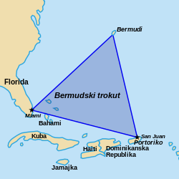
Nalaziste

Slide 5
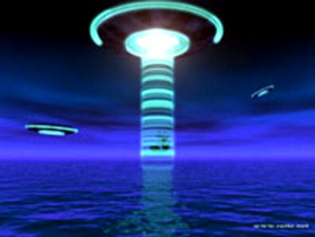
Otkrivenja
Kristofer Columbo vidi svjetla iznad tog podrucja
Najvise podsjeca na NLO

Slide 6
Otoci
Bermudi,Florida,Portoriko
Bermudi
Miami
Portoriko

Slide 7
Misterija
Bermudski trokut dugo je nosio nadimak đavolji trokut, a radi se o prostoru između Floride, Puerto Rica i Bermuda koji je, zahvaljujući pop mitologiji, sadržavao neku vrstu mračne sile koja je uzrokovala nestanak brodova, aviona i ljudi. Neki su smatrali da su za sve krivi vanzemaljci koji hvataju ljude i na njima rad eksperimente, a u teorijama su često spominjane crvotočine i metan koji eruptira iz oceanskih sedimenata.
1975. godine Lawrence David Kusche objavio je svoju istragu o ovom fenomenu. On je čitanjem službenih izvješća otkrio kako su brodovi potonuli zbog lošeg vremena ili su doživjeli tešku nesreću, a njihove olupine otkrivene su u rijetkim slučajevima.

Slide 8
Tajne Bermudskog Trokuta
Nestaju avioni, nestaju brodovi, nestaju ljudi, zapravo cijele posade… Što se to događa u Bermudskom trokutu?
Postoje razna nagađanja o čudnim zbivanjima na tom području, ali još uvijek nikako da objasnimo kako se ta nestajanja ljudi i stvari događaju, kamo nestaju…
Što je Bermudski trokut? Bermudski trokut je naziv za morski trokut između Bermuda, Floride i otočića Portorika u Atlantskom oceanu. Obuhvaća 1.140m2 u kojima se navodno događaju vrlo čudne i neobjašnjive stvari. Još od 15.stoljeća se bilježe nestajanja ljudi, brodova i zrakoplova, a olupine nikada nisu pronađene.

Slide 9
Otkrivena velika kristalna piramida u Bermudskom trokutu
Gigantska struktura, možda i veća od Velike Keopsove piramide u Egiptu, na početku identificirana od strane liječnika 1960. godine, neovisno je potvrđena od strane ronilačkih klubova iz Francuske i SAD-a.
Otkriće je potreslo znanstvenike diljem svijeta. Hoće li i oni nahrliti da ga istraže? Ne, oni će ga vjerojatno više studiozno ignorirati. Ako ih se pritisne, tek će se službeno predstaviti kao vrlo skeptični, osobito u svjetlu potencijalnih posljedica.
Neke tvrdnje inženjera mogu potvrditi da su piramide izvorno napravljene kao masivni izvori energije, te podržati tvrdnju da drevni grad-država Atlantida nije niti postojala, ili čak neće niti dati odgovore na misteriozna zbivanja koja su zabilježena od 19. stoljeća u regiji Atlantika nazvanoj Bermudski trokut.

Slide 10
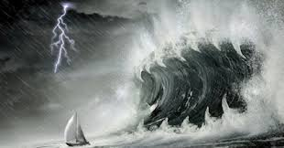
Podrucje s najvise oluja
Bermudski trokut je podrucje s najvise oluja
Uragana,Tornada,pijavica i velikih naleta vjetra te stvaraju valove preko 20m u visinu

Slide 11
KRAJ
Hvala na
Paznji
By Ivan i Matija :D

